Slide 1
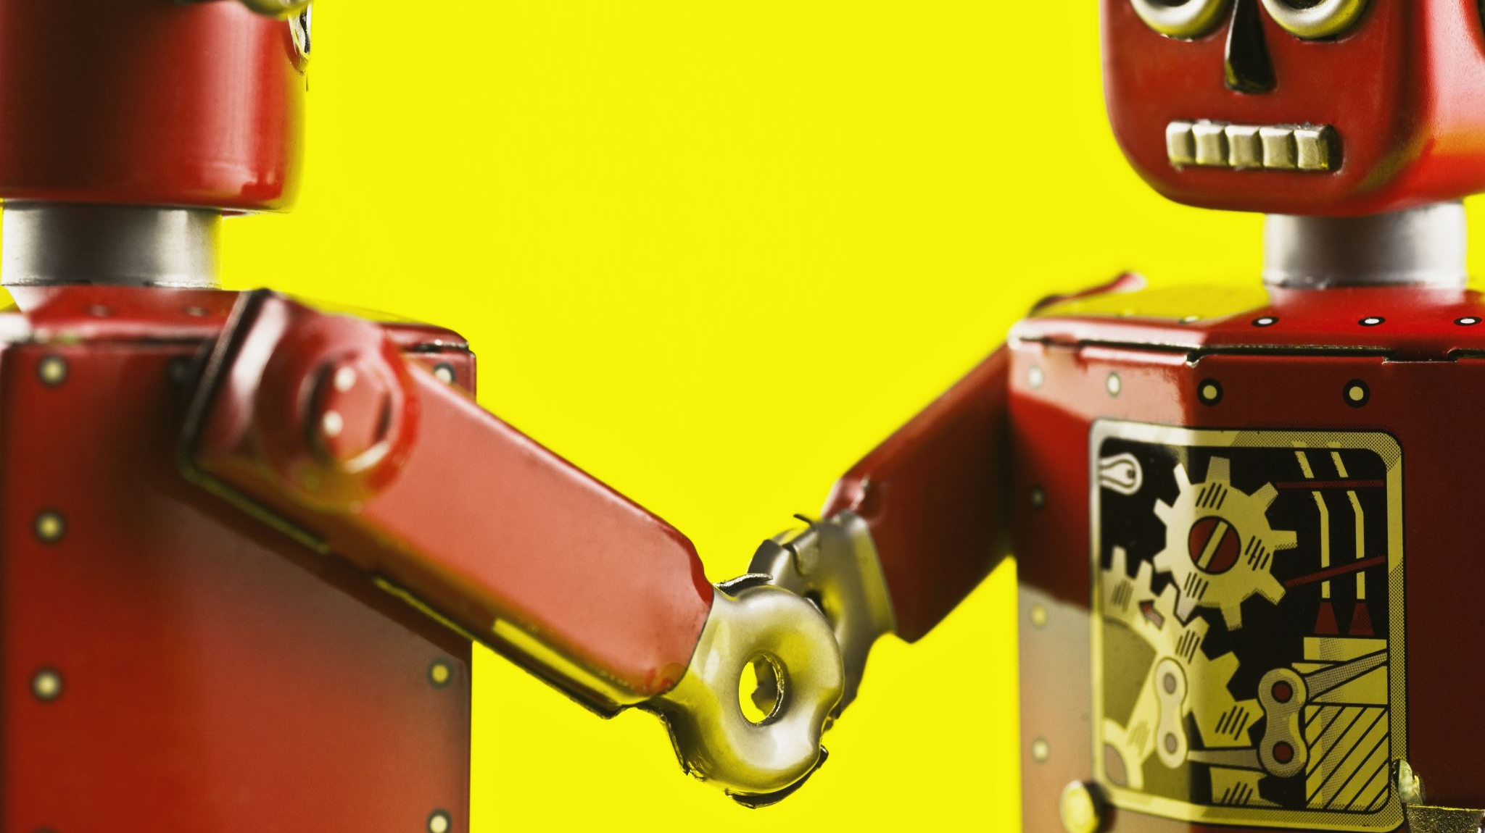
ABB Robot Studio
Backend: ASP.NET Frontend: React
Janne Sainio
Tite22

Slide 2

Backend
Backend on tehty Microsoftin ASP.Netillä, joka oli ennestään tuntematon framework, sen tekeminen toimivaksi niin, että siihen saa frontendistä yhteyden, oli mahdollista yllättävä vähällä koodilla.

Slide 3
Frontend
Tehty Reactilla, tässä oli eniten apua tekoälystä, että sai muotoiltua mieluisan listan näyttämään robotilta saadun datan.

Slide 4
Tekoälyn hyödyntäminen
Käytin Copilottia sekä chatgpt molempia frontendiin ja sen muotoiluun.
Copilot ja Chatgpt toimivat vähän ristiin, eli muuttivat toistensa tekemiä ehdotuksia
Copilot oli näppärämpi käyttää, koska se oli kivasti vscoden sisällä
Chatgpt sai kuitenkin paremman lopputuloksen listan näyttämiselle

